Slide 1
水下智能感知组
B-test-result
基于深度学习的水下目标声呐图像识别方法
团队成员：杜运本 潘博
李曦 苑永起 潘婷
指导老师：何呈 马国军

Slide 2

1
赛题分析
目录
2
网络模型设计
3
技术难点及解决方案
CONTENTS
4
结果分析

Slide 3
01
赛题分析

Slide 4
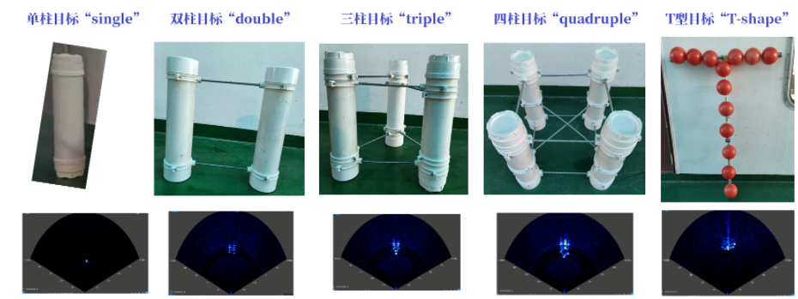
1.赛题分析
1
不同目标声呐图像识别分类
2
主比精度
3
深度神经网络

Slide 5
02
网络模型设计

Slide 6
网络总设计
网络设计框图

Slide 7
03
技术难点及解决方案

Slide 8
3.技术难点及解决方案
技术难点
解决方案
数据增强和基于区域显著性原则裁剪并采用阈值分割处理
1.数据集较少，图像预处理
2. 特征提取
ResNet50与EfficientNet-B2
3.特征融合
将两种特征进行融合，从而得到新的联合特征；

Slide 9
数据预处理
图像预处理，预处理操作包括数据增强和数据标准化。对数据进行预处理，首先对于每幅声呐图像，根据区域显著性原则，将图像裁剪为尺寸统一224*224*3的目标区域图像并采用阈值分割方法，对图像进行二值化处理以减少运算量及网络预测时间；采用的数据增强方法包括翻转、对比度抖动 、饱和度抖动、锐度抖动、高斯噪声以及椒盐噪声等常规方法。

Slide 10
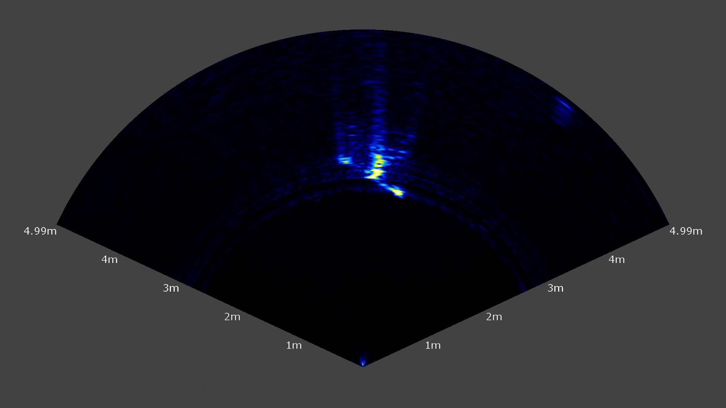
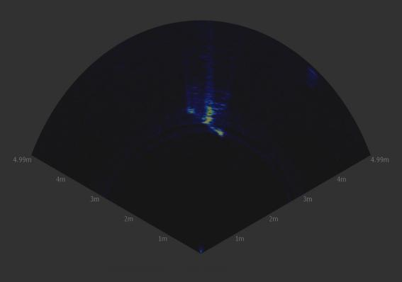
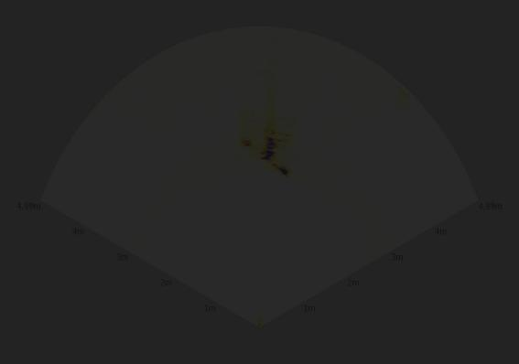
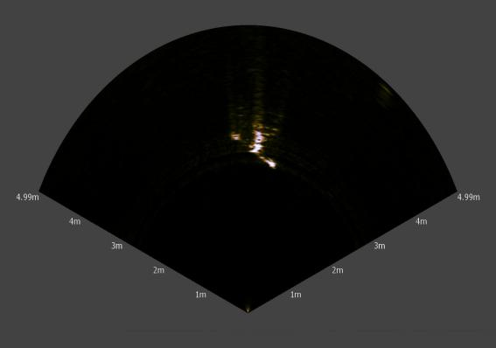
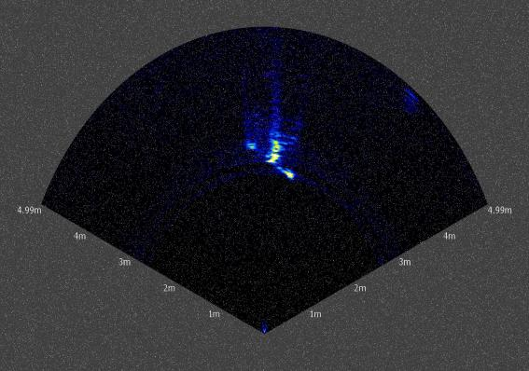
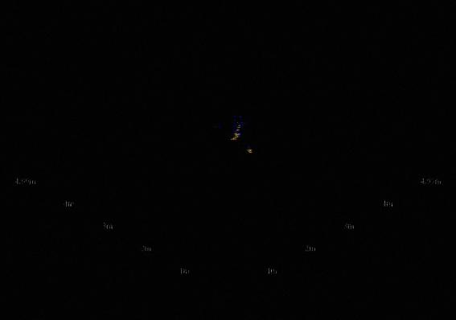
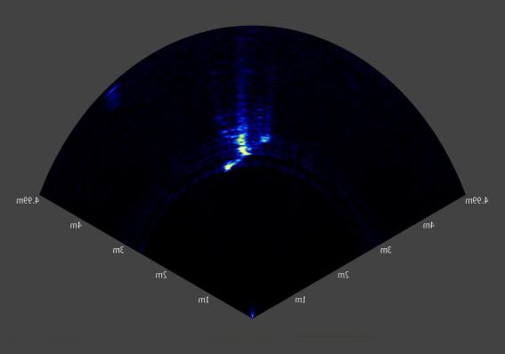
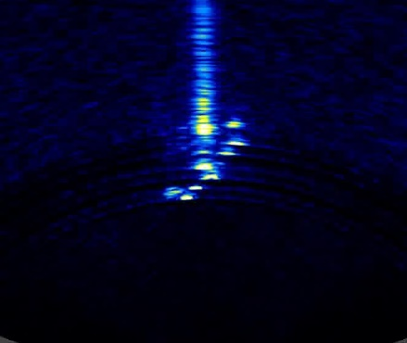
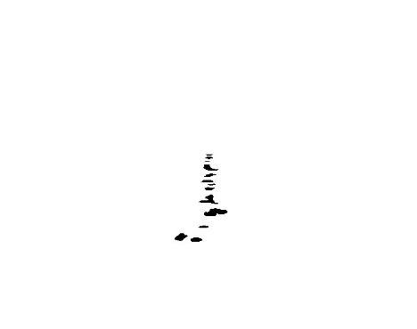
数据预处理
锐度抖动
对比度抖动
饱和度抖动
椒盐噪声
原图
高斯噪声
翻转
目标区域裁剪
二值化

Slide 11
EfficientNet网络模型
第1阶段：对输入的224*224*3的图像按顺序进行批归一化、Swish激活操作得到第一阶段的结果； 第2阶段：对前一阶段输出的112*112*32的特征图进行移动翻转瓶颈卷积； 第3阶段：对前一阶段输出的112*112*16的特征图进行两次移动翻转瓶颈卷积；第4阶段：对前一阶段输出的56*56*24的特征图进行两次移动翻转瓶颈卷积； 第5阶段：对前一阶段输出的28*28*40的特征图进行三次移动翻转瓶颈卷积； 第6阶段：对前一阶段输出的14*14*80的特征图进行三次移动翻转瓶颈卷积；第7阶段：对前一阶段输出的14*14*112的特征图进行四次移动翻转瓶颈卷积； 第8阶段：对前一阶段输出的7*7*192的特征图进行一次移动翻转瓶颈卷积； 第9阶段：对输入的7*7*320的图像按顺序进行深度卷积、批归一化、Swish激活、 全局平均池化、随机失活与全连接操作得到模型最终的结果。

Slide 12
网络模型-移动翻转瓶颈卷积
以扩展比例为6，深度卷积大小为5*5，步 长为2x2（MBConv6，k5*5，stride2x2）的移动翻转瓶颈卷积为例：

Slide 13
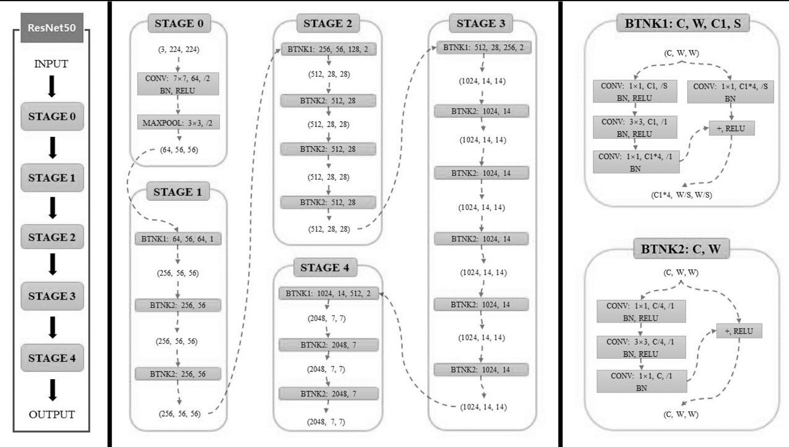
ResNet50网络模型
如本图所示，ResNet分为5个stage（阶段），其中Stage 0的结构比较简单，可以视其为对INPUT的预处理，后4个Stage都由Bottleneck组成，结构较为相似。Stage 1包含3个Bottleneck，剩下的3个stage分别包括4、6、3个Bottleneck。 Bottleneck分别对应了2种情况：输入与输出通道数相同（BTNK2）、输入与输出通道数不同（BTNK1）
Bottleneck具体结构
1、输入与输出通道数相同的情况- BTNK2
BTNK2有2个可变的参数C和W，即输入的形状(C,W,W)中的c和W。
令形状为(C,W,W)的输入为x，令BTNK2左侧的3个卷积块（以及相关BN和RELU）为函数F(x)，两者相加 F(x)+x, 后再经过1个ReLU激活函数，就得到了BTNK2的输出，该输出的形状仍为(C,W,W)，即上文所说的BTNK2对应输入x与输出F(x)通道数相同的情况。

Slide 14
ResNet50网络模型
2、输入与输出通道数不相同的情况-BTNK1
BTNK1有4个可变的参数C、W、C1和S。与BTNK2相比，BTNK1多了1个右侧的卷积层，令其为函数G(x)。BTNK1对应了输入x与输出F(x)通道数不同的情况，也正是这个添加的卷积层将x变为G(x)，起到匹配输入与输出维度差异的作用（G(x)和F(x)通道数相同），进而可以进行求和F(x)+G(x)。

Slide 15
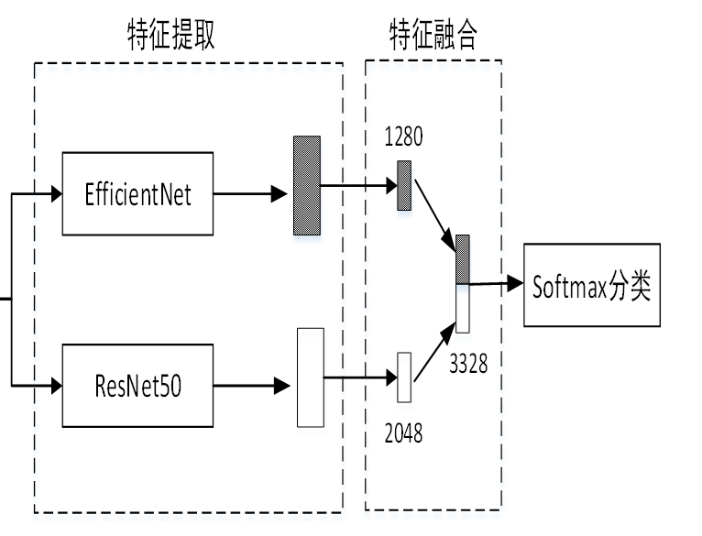
特征融合
采用EfficientNet与Resnet50模型进行特征提取。移除EfficientNet的全连接层及分类层，将提取图像的1280维向量作为该图像的特征。同样，去除ResNet50用于分类的全连接层，输出 2048 维向量，并将其作为提取到的图像特征。并将两种特征进行融合，从而得到新的联合特征，再通过softmax进行分类；

Slide 16
04
结果分析

Slide 17
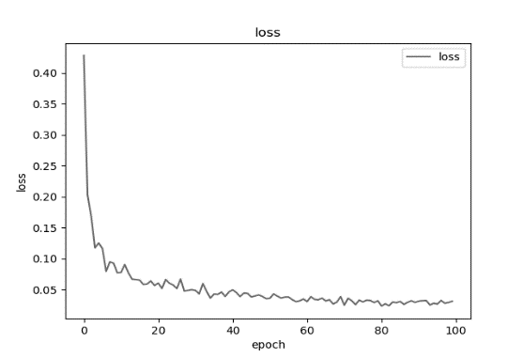
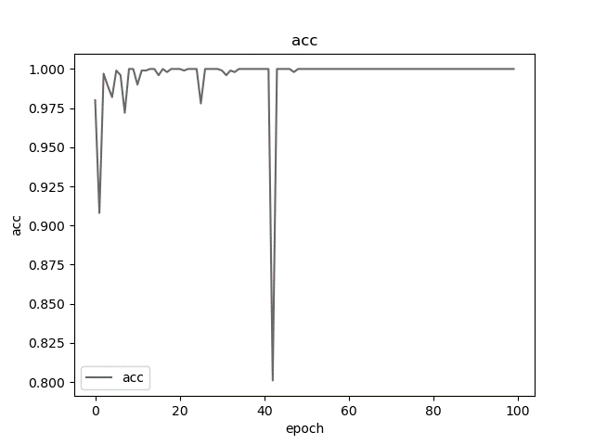
将不同网络EfficientNet-B2及ResNet50具有差异性的特征进行融合得到组合特征，再进行声呐图预测分类；特别在声呐图像训练数据较少时，以特征融合的方式能够有效提高分类精度，且实验表明在每种类别数据集不超过20张时，集成网络融合特征识别准确率明显高于单一网络。网络在30至40次epoch后损失和精度就基本趋于稳定，收敛速度快。在训练集少量增加至每样本48张即总训练集240张时，测试集A集200张的情况下，集成网络平均识别精度可达100%；测试集B集800张时，单一网络平均识别精度可达99.99%，集成网络仍然可达100%。国赛阶段同理，相同条件下，集成网络识别准确率优于单一网络。

Slide 18
谢谢！

